Slide 1
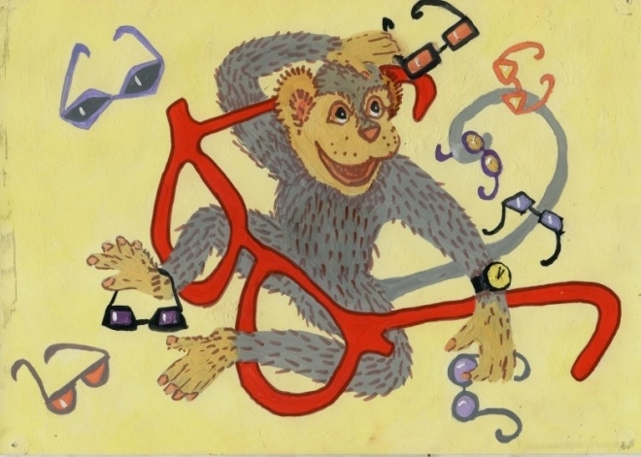
… Вертит очками так и сяк:
То к темю их прижмет, то их на хвост нанижет,
То их понюхает, то их полижет;
Очки не действуют никак.
И.А. Крылов «Мартышка и очки»

Slide 2
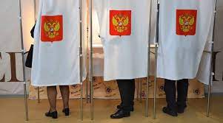
На одном из избирательных участков каждый четвертый избиратель заполнил бюллетень неверно. Голоса данных избирателей были аннулированы...

Slide 3
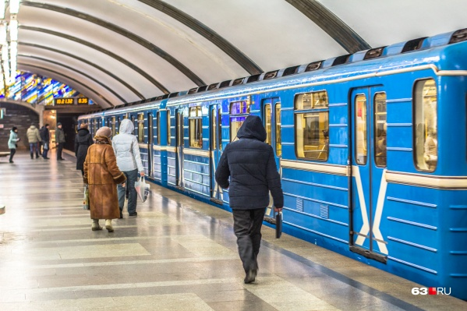
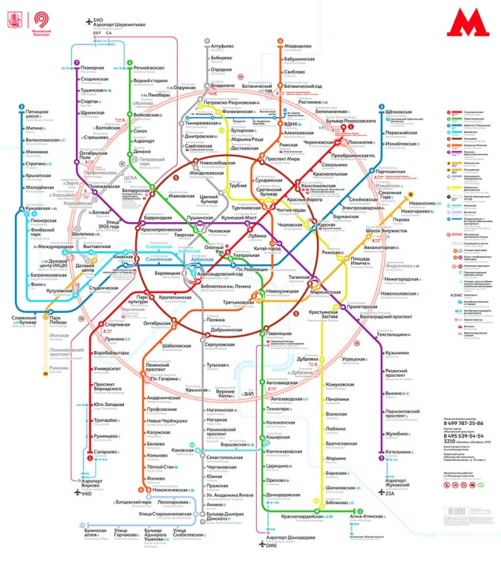
В большом городе вы оказались в метро и заметили, что часто слышите одну и ту же фразу: «Не подскажете, как добраться до станции...»

Slide 4
Что объединяет эти тексты?

Slide 5
ПЕДСОВЕТ ПО ТЕМЕ: «Функциональная грамотность обучающихся: организационные и технологические подходы по её формированию»

Slide 6
Результаты диагностики педагогов (декабрь 2021 года) Вопрос: Понимаете ли Вы, что такое функциональная грамотность и зачем её формировать?

Slide 7
Работаем в группах
Личность
Грамотность
Функционировать
Личностные качества
определение
синонимы
.

Slide 8
Личность
Грамотность
Функционировать
Личностные качества
Определение
Синонимы
Любознательность
Инициативность
Человечность
Нестандартность
Ответственность
Самостоятельность
Творчество
Степень владения человеком навыками письма и чтения на родном языке; фундамент, на котором можно построить дальнейшее развитие человека
Работать
Действовать
Внедрять
Применять

Slide 9
Функциональная грамотность
Функциональная грамотность – это способность человека использовать навыки чтения и письма в условиях его взаимодействия с социумом (оформить счет в банке, прочитать инструкцию, заполнить анкету обратной связи и т.д.), то есть это тот уровень грамотности, который дает человеку возможность вступать в отношения с внешней средой и максимально быстро адаптироваться и функционировать в ней.
Чтобы оценить уровень функциональной грамотности учащихся, нужно дать им нетипичные (контекстные) задания, в которых предлагается рассмотреть некоторые проблемы из реальной жизни.

Slide 10
Стратегические цели
Указ Президента Российской Федерации № 474 «О национальных целях развития Российской Федерации на период до 2030 года»
✓ Вхождение России в десятку лучших стран мира по качеству общего образования
Национальный проект «Образование»
✓ Обеспечение глобальной конкурентоспособности российского образования, вхождение Российской Федерации в число 10 ведущих стран мира по качеству общего образования
Обновленные ФГОС НОО и ООО 2021 года
✓ формирование функциональной грамотности является приоритетной задачей ФГОС

Slide 11
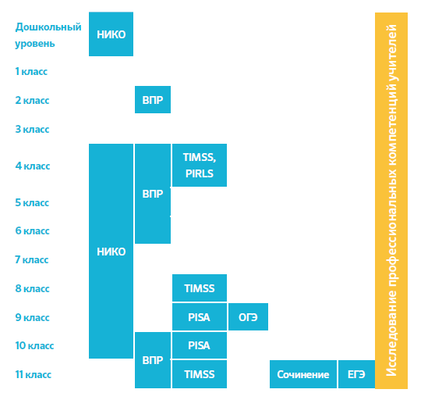
РОССИЙСКИЕ И МЕЖДУНАРОДНЫЕ СРАВНИТЕЛЬНЫЕ ИССЛЕДОВАНИЯ В СФЕРЕ ОБРАЗОВАНИЯ
Освоение основ чтения в целях: приобретения читательского литературного опыта освоения и использования информации | PIRLS 4 класс, один раз в 5 лет, 2001, 2006, 2011, 2016, 2021, 2026…
Освоение основ математики и естественно-научных предметов: всех общеобразовательных курсов (4, 8 классы) углублённых курсов математики и физики (11 класс) | TIMSS 4, 8 и 11 классы, один раз в 4 года 1995,…, 2015, 2019, 2023, 2027…
Сформированность функциональной грамотности, навыков разрешения проблем, глобальных компетенций, креативного мышления | PISA 15-летние обучающиеся, один раз в 3 года 2000,…, 2015, 2018, 2022, 2025…

Slide 13
Формы ФГ
Общая грамотность
Компьютерная грамотность
Бытовая грамотность
Информационная грамотность
Грамотность поведения в ЧС
Грамотность при овладении
Иностранными языками
Коммуникативная грамотность
Общественно-политическая
грамотность

Slide 14
Индикаторы функциональной грамотности школьников и их эмпирические показатели
Индикаторы функциональной грамотности | Умения (эмпирические показатели):
Общая грамотность | Написать сочинение, реферат.
 | Считать без калькулятора.
 | Отвечать на вопросы, не испытывая затруднений в построении фраз, подборе слов.
 | Написать заявление, заполнить какие-либо анкеты, бланки.
Компьютерная | Искать информацию в сети Интернет.
 | Пользоваться электронной почтой.
 | Создавать и распечатывать тексты.
Грамотность действий в чрезвычайных ситуациях | Оказывать первую медицинскую помощь пострадавшему.
 | Обратиться за экстренной помощью к специализированным службам.
 | Заботиться о своем здоровье.
 | Вести себя в ситуациях угрозы личной безопасности.

Slide 15
Индикаторы функциональной грамотности школьников и их эмпирические показатели
Индикаторы функциональной грамотности | Умения (эмпирические показатели):
Информационная | Находить и отбирать необходимую информацию из книг, справочников, энциклопедий и др. печатных текстов.
 | Читать чертежи, схемы, графики.
 | Использовать информацию из СМИ (газеты, журналы, радио, телевидение).
 | Пользоваться алфавитным и систематическим каталогом библиотеки.
 | Анализировать числовую информацию.
Коммуникативная | Работать в группе, команде.
 | Расположить к себе других людей.
 | Не поддаваться колебаниям своего настроения.
 | Приспосабливаться к новым, непривычным требованиям и условиям.
 | Организовать работу группы.

Slide 16
Индикаторы функциональной грамотности школьников и их эмпирические показатели
Индикаторы функциональной грамотности | Умения (эмпирические показатели):
Владение иностранными языками | Перевести со словарем несложный текст.
 | Рассказать о себе, своих друзьях, своем городе.
 | Понимать тексты инструкций на упаковках различных товаров, приборов бытовой техники.
Грамотность при решении бытовых проблем | Выбирать продукты, товары и услуги (в магазинах, в разных сервисных службах, в том числе интерактивных).
 | Планировать денежные расходы, исходя из бюджета семьи.
 | Использовать различные технические бытовые устройства, пользуясь инструкциями.
 | Ориентироваться в незнакомом городе, пользуясь справочником, картой, GPS-навигатором
Правовая и общественно-политическая грамотность | Отстаивать свои права и интересы.
 | Объяснять различия в функциях и полномочиях Правительства, Президента

Slide 17
Какую проблему увидели?

Slide 18
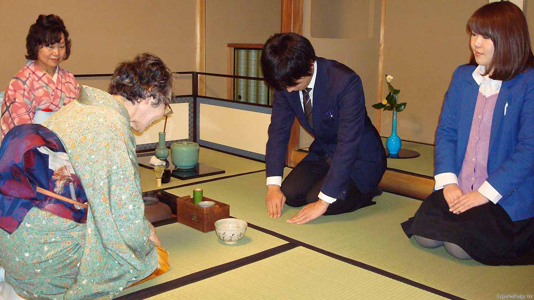
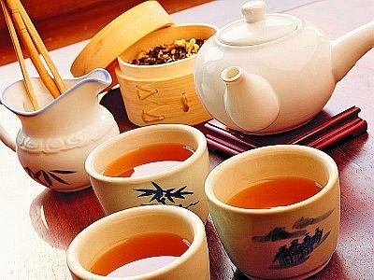
Чайная церемония

Slide 19
Условия для развития функциональной грамотности
обучение на уроках должно носить деятельностный характер;
учебный процесс ориентирован на развитие самостоятельности и ответственности ученика за результаты своей деятельности;
предоставляется возможность для приобретения опыта достижения цели;
используются продуктивные формы групповой работы;
обеспечить переход от фронтальных форм обучения классного коллектива к реализации индивидуальной образовательной траектории каждого учащегося, в том числе с использованием интерактивных инновационных, проектно-исследовательских технологий, цифровой инфраструктуры.

Slide 20
Что сделано?
С 2020-2021 школа - опорная площадка по апробации учебно-методических комплектов по финансовой грамотности (приказ Департамента образования и науки Костромской области от 26 декабря 2020 года № 2027 «Об утверждении опорных образовательных организаций по апробации учебно-методических комплектов по финансовой грамотности»);
Утверждена методическая тема школы на 2021-2024 гг. «Повышение качества образования посредством формирования функциональной грамотности обучающихся ​»
2 педагога прошли курсы повышения квалификации по теме: «Теория и практика эффективного управления процессом формирования и развития функциональной грамотности обучающихся» + 1 педагог по финансовой грамотности;
Разработан план мероприятий по формированию и оценке функциональной грамотности обучающихся на 2021-2022 учебный год.
Разработана модель формирования и развития функциональной грамотности.

Slide 21
Информационно-методические ресурсы
Страница «Методическая работа» http://www.eduportal44.ru/chuhloma/vig/internet-pred/SitePages/%D0%9C%D0%B5%D1%82%D0%BE%D0%B4%D0%B8%D1%87%D0%B5%D1%81%D0%BA%D0%B0%D1%8F%20%D1%80%D0%B0%D0%B1%D0%BE%D1%82%D0%B0.aspx
Страница «Функциональная грамотность»
http://www.eduportal44.ru/chuhloma/vig/internet-pred/SitePages/%D0%A4%D1%83%D0%BD%D0%BA%D1%86%D0%B8%D0%BE%D0%BD%D0%B0%D0%BB%D1%8C%D0%BD%D0%B0%D1%8F%20%D0%B3%D1%80%D0%B0%D0%BC%D0%BE%D1%82%D0%BD%D0%BE%D1%81%D1%82%D1%8C.aspx?WikiPageMode=Edit&InitialTabId=Ribbon.EditingTools.CPEditTab&VisibilityContext=WSSWikiPage

Slide 22
Решение педсовета Учителям-предметникам:
Внести изменения в рабочие программы учебных предметов и программ внеурочной деятельности (раздел «Планируемые результаты»).
Продолжить изучение передового педагогического опыта по формированию и оценке функциональной грамотности.
Внедрять в образовательный процесс специальные активные технологии (проблемно-диалогические , ИКТ, технологии проектной деятельности, на основе учебных ситуаций и др.)
Познакомиться с типами заданий по формированию функциональной грамотности, используя банк открытых заданий.
Руководителям творческих групп определить методическую тему работы группы и составить план работы.
Учителям-предметникам до 1 марта ……определить индивидуальную методическую тему и составить план работы.

Slide 23
Решение педсовета Администрации:
1. Внести изменения в ООП НОО, ООП ООО, локальные акты, программы воспитания и другие нормативные документы.
2. Провести контрольное мероприятие в 8 (9?) классе с целью определения уровня функциональной грамотности.
3. Провести контроль техники чтения в 1-8 классах
4. Организовать методическую поддержки учителей (консультации, совещания, семинары, педсоветы) по вопросу формирования и оценки функциональной грамотности
5. Посетить уроки педагогов начальной и основной школы с целью наблюдения за формированием и оценкой функциональной грамотности обучающихся.

Slide 24
Рефлексия

Slide 25
Рефлексия
Желтая – что понравилось?
Красная – что нового узнали?
Синяя – планируете ли использовать задания по ФГ?
Зелёная – какое настроение?

